Slide 1
Audit Carrefour
Magasin: Ras Jebal
26 JUILLET 2019
M Souheil Draoui

Slide 2
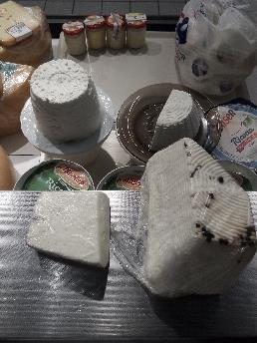
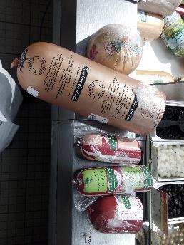
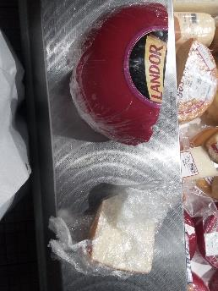
Charcuterie/fromage: Présence de 5 boudins de charcuterie et 6 fromages entamés et non identifiés

Slide 3
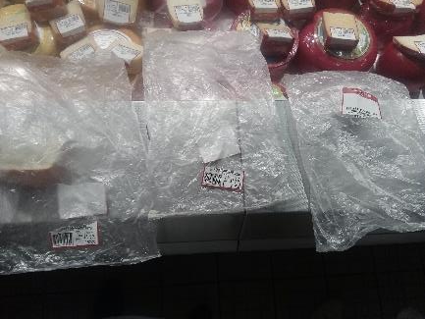
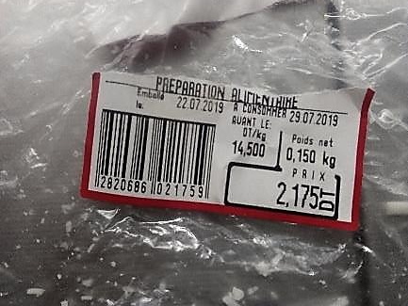
Charcuterie/fromage: Réemballage de 3 sachets de fromage "râpé à la mozzarella".

Slide 4
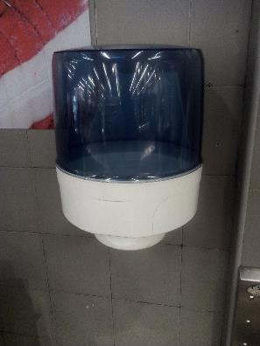
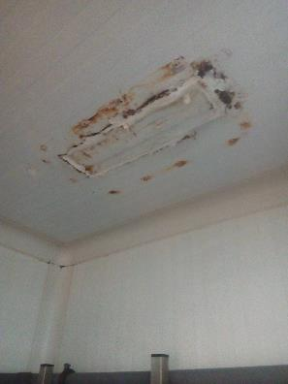
Charcuterie/fromage: Absence de papier essuie mains et développement de rouille au plafond de la CF.

Slide 5
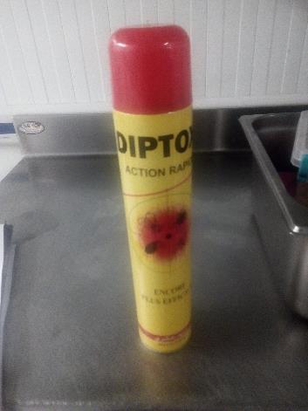
Traiteur: Utilisation d’insecticide sous pression.

Slide 6
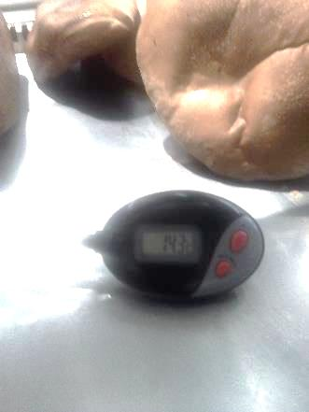
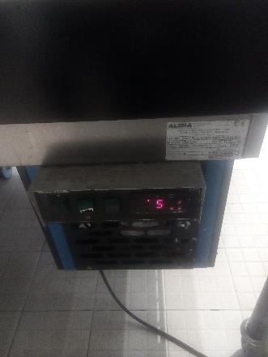
Traiteur: Meuble froid d'exposition:
T affichée: 5°C
T mesurée: 14,3°C

Slide 7
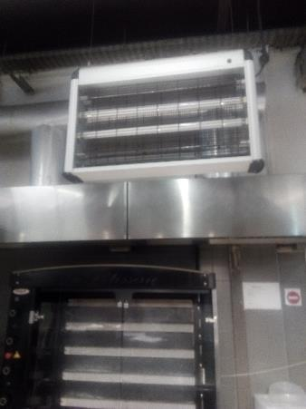
Traiteur: Le DEIV situé au rayon n’était pas fonctionnel le jour de l’audit.

Slide 8
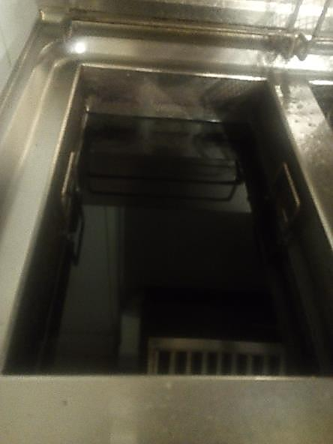
Traiteur: l’huile de friture est usée

Slide 9
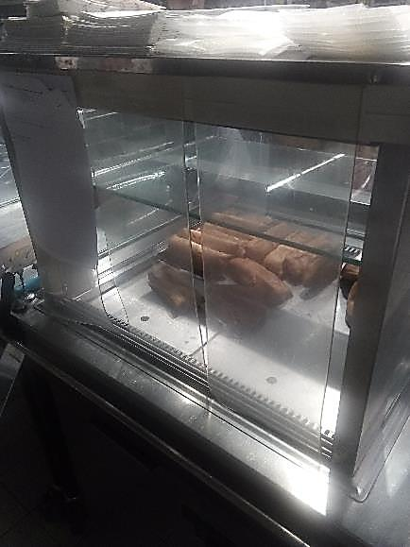
Traiteur: manque de vitre au niveau du meuble réfrigéré

Slide 10
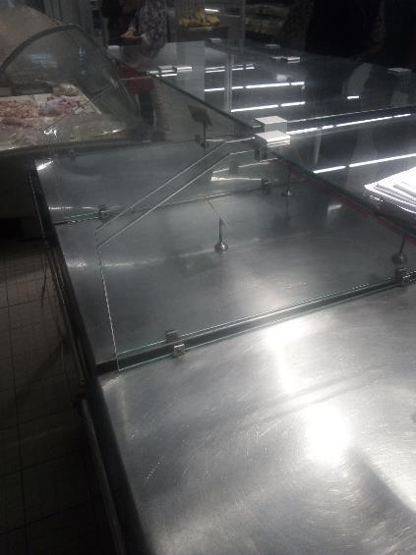
Traiteur: Les meubles d’exposition étaient partiellement protégées.

Slide 11
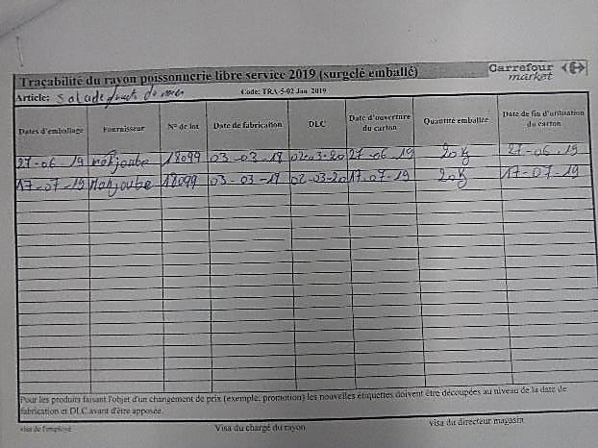
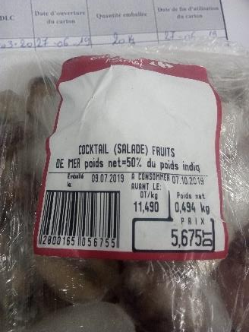
Poissonnerie: L'article "salade de fruits de mer" emballé le 09/07/19 et non tracé.

Slide 12
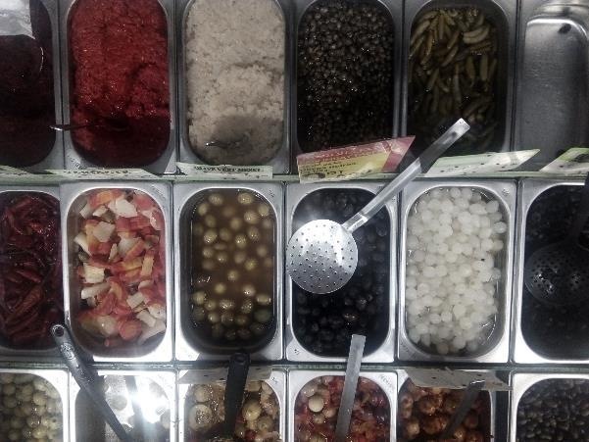
Olives et épices: Certains récipient n'étaient pas munis de louches.
Les raviers de harissa et de pâte d'ail n'étaient pas protégés.

Slide 13
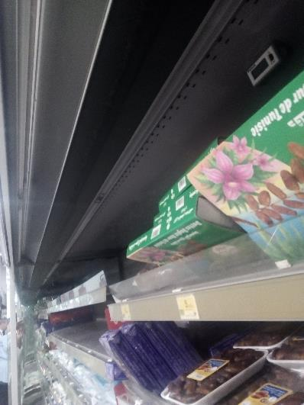
L’éclairage n’était pas fonctionnel au niveau du meuble froid d’exposition des produits 4 éme gamme.

Slide 14
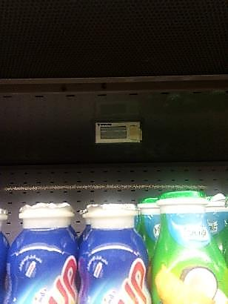
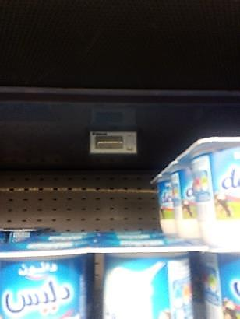
PLS: Présence de deux afficheurs non fonctionnels au niveau des meubles froids d’exposition des yaourts.

Slide 15
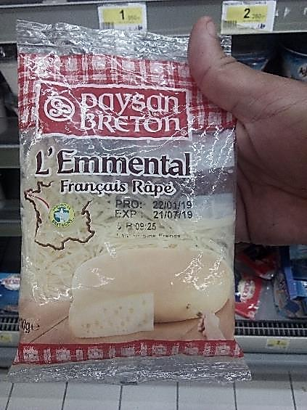
PLS: Présence d'un sachet de fromage râpé "L'Emmental" dont la DLC était dépassée depuis le 21/07/19.

Slide 16
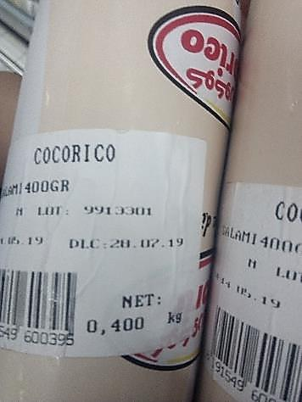
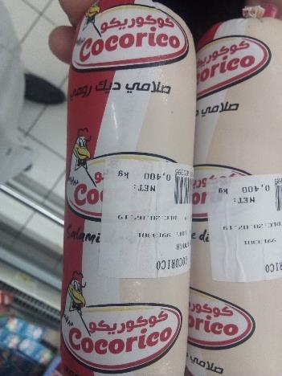
PLS: Présence de deux boudins de charcuterie "coccorico" dont la DLC était du 28/07/19. Nous rappelons que la date de retrait est de DLC-2.

Slide 17
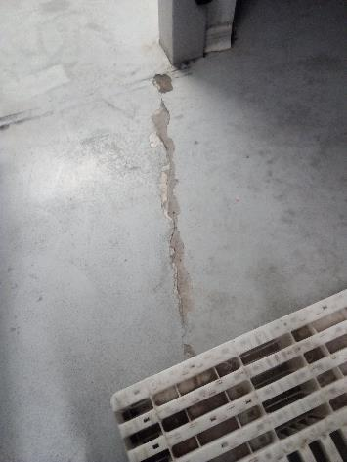
Boul/pat: revêtement du sol du labo est fissuré

Slide 18
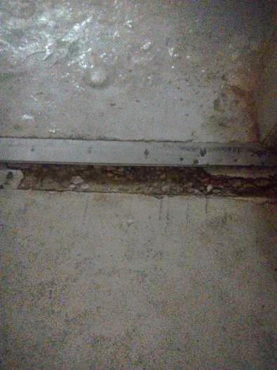
Chambre froide négative: Plinthe cassée et endommagée

Slide 19
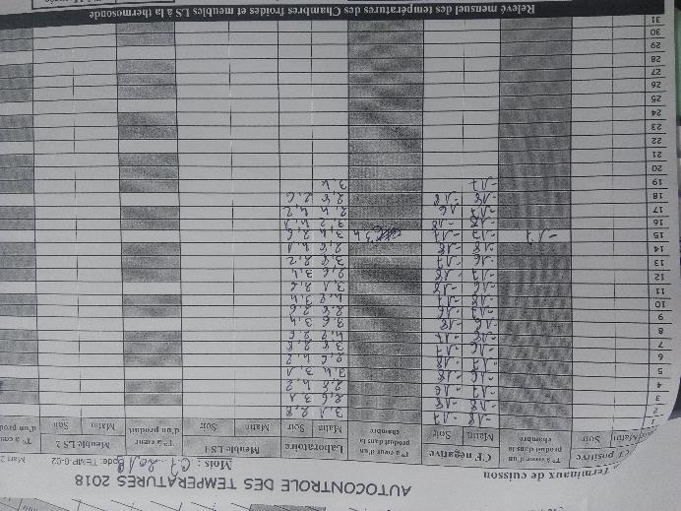
Le suivi et l’enregistrement des températures de la chaine du froid n’étaient pas réalisés depuis le 19/07/19.

Slide 20
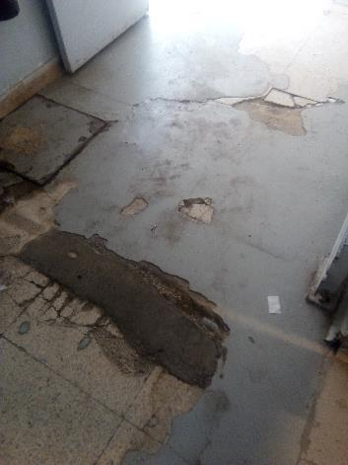
PGC: Le sol était ébréché au niveau du couloir de la réserve.

Slide 21
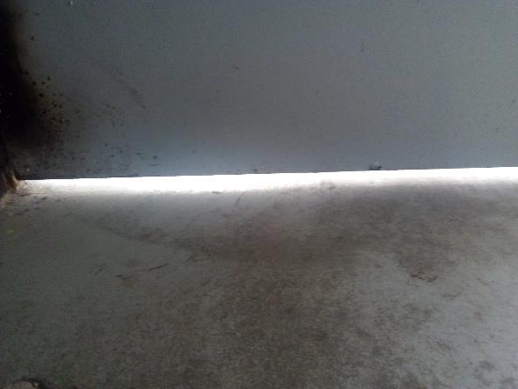
L'étanchéité de la porte de la réception était manquante.

